Slide 1
Presentasjon av utviklingsprosjekt
Velkommen
Webapplikasjon
Introduksjon og bakgrunn
Kravspesifikasjoner
Modellering og arkitektur
Programmeringsspråk
Skjermbilder
Resultat (Konklusjon)
Spørsmål ?

Slide 2
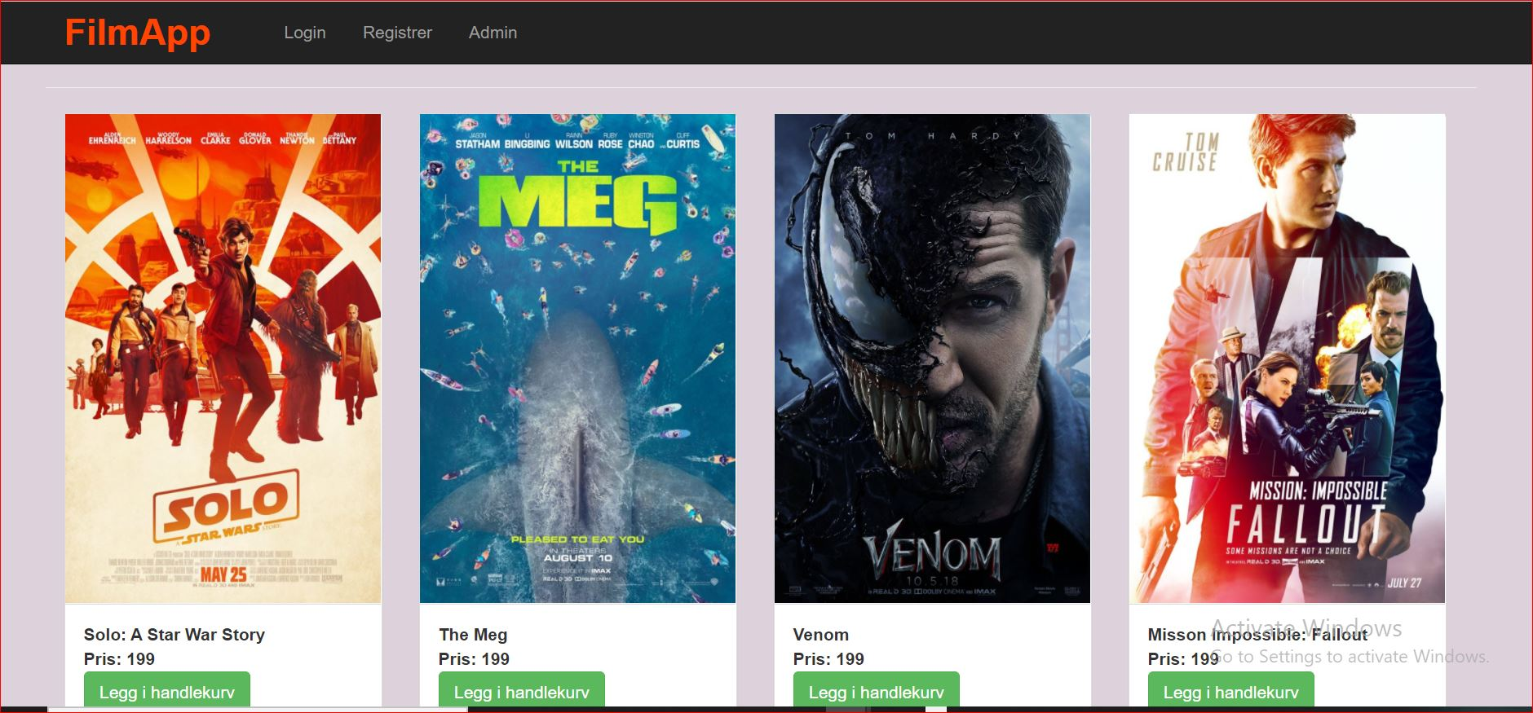
Hjemeside - FilmApp

Slide 3
Situasjon
Bakgrunn for prosjektet : FilmApp
Lage en nettbutikk som salger filmer
Primærbrukere – Kunder
Sekundær bruker - Admin

Slide 4
Task
Lage en brukervennlig nettapplikasjon for både kunder og admin
implementere begge funksjonelle og ikke-funksjonelle krav
Ta hensyn til ulike forslag/alternative Løsninger

Slide 5
kravspesifikasjon
Funksjonelle krav Prioritet
Registreringssytem Høy
Påloggingssystem Høy
Kjøp / Bestillingssystem Høy
Administrasjonssytem for brukere og filmer Høy

Slide 6
kravspesifikasjon forsetter …
IKKE-Funksjonelle krav Prioritet
Enkel og intuitiv Høy
Responsiv nettside – mobile og PC Høy
Sikkerhet og design Høy
Lett å videreutvikle eller vedlikeholde Middels

Slide 7
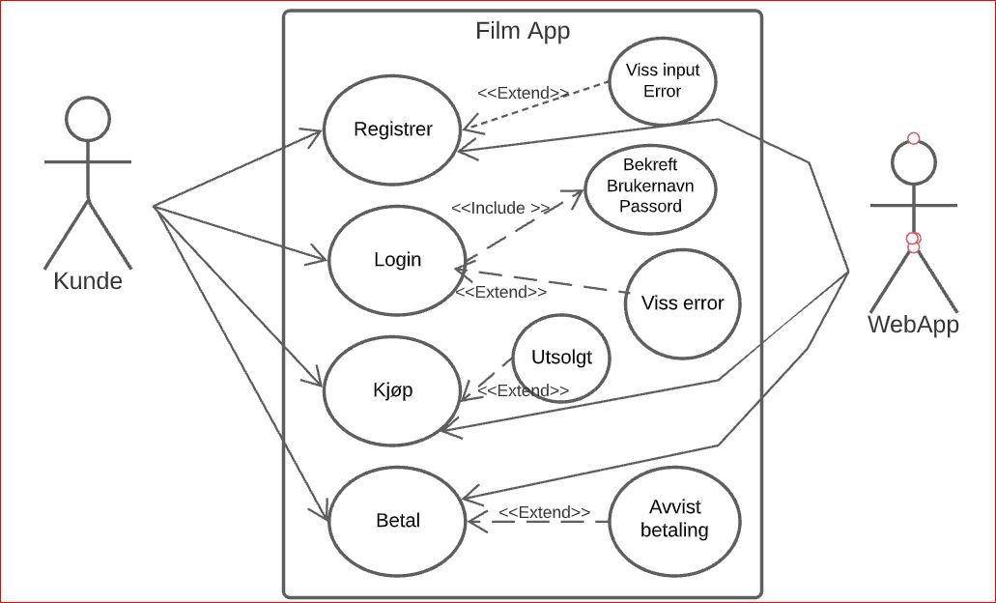
Use case diagram

Slide 8
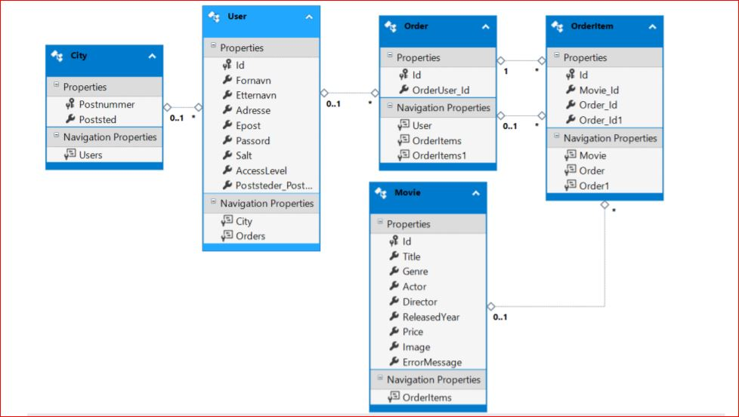
Entity relasjon diagram

Slide 9
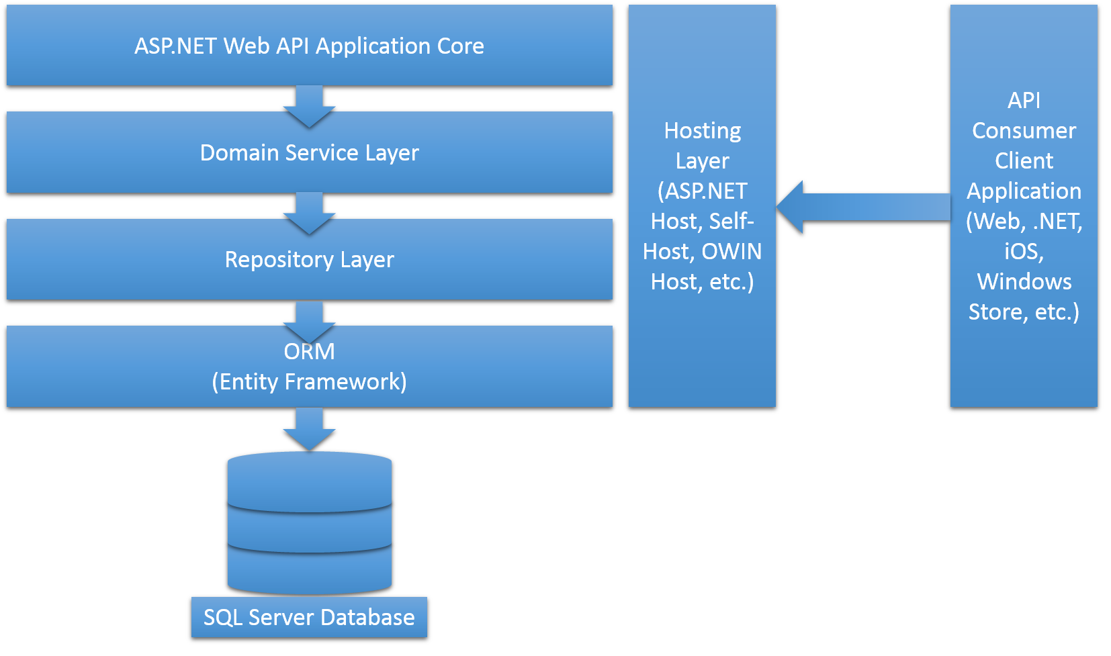
Programmeringsspråk | teknologi

Slide 10
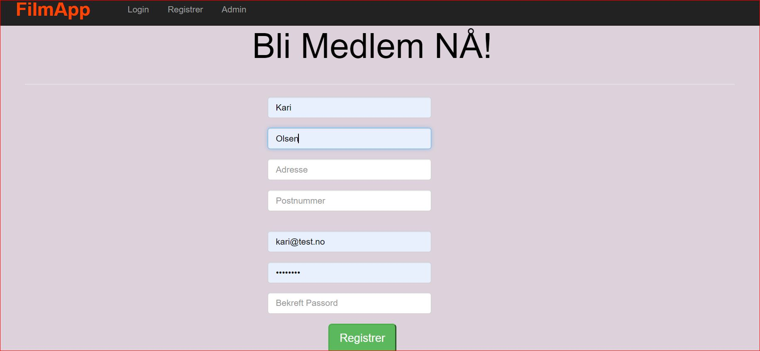
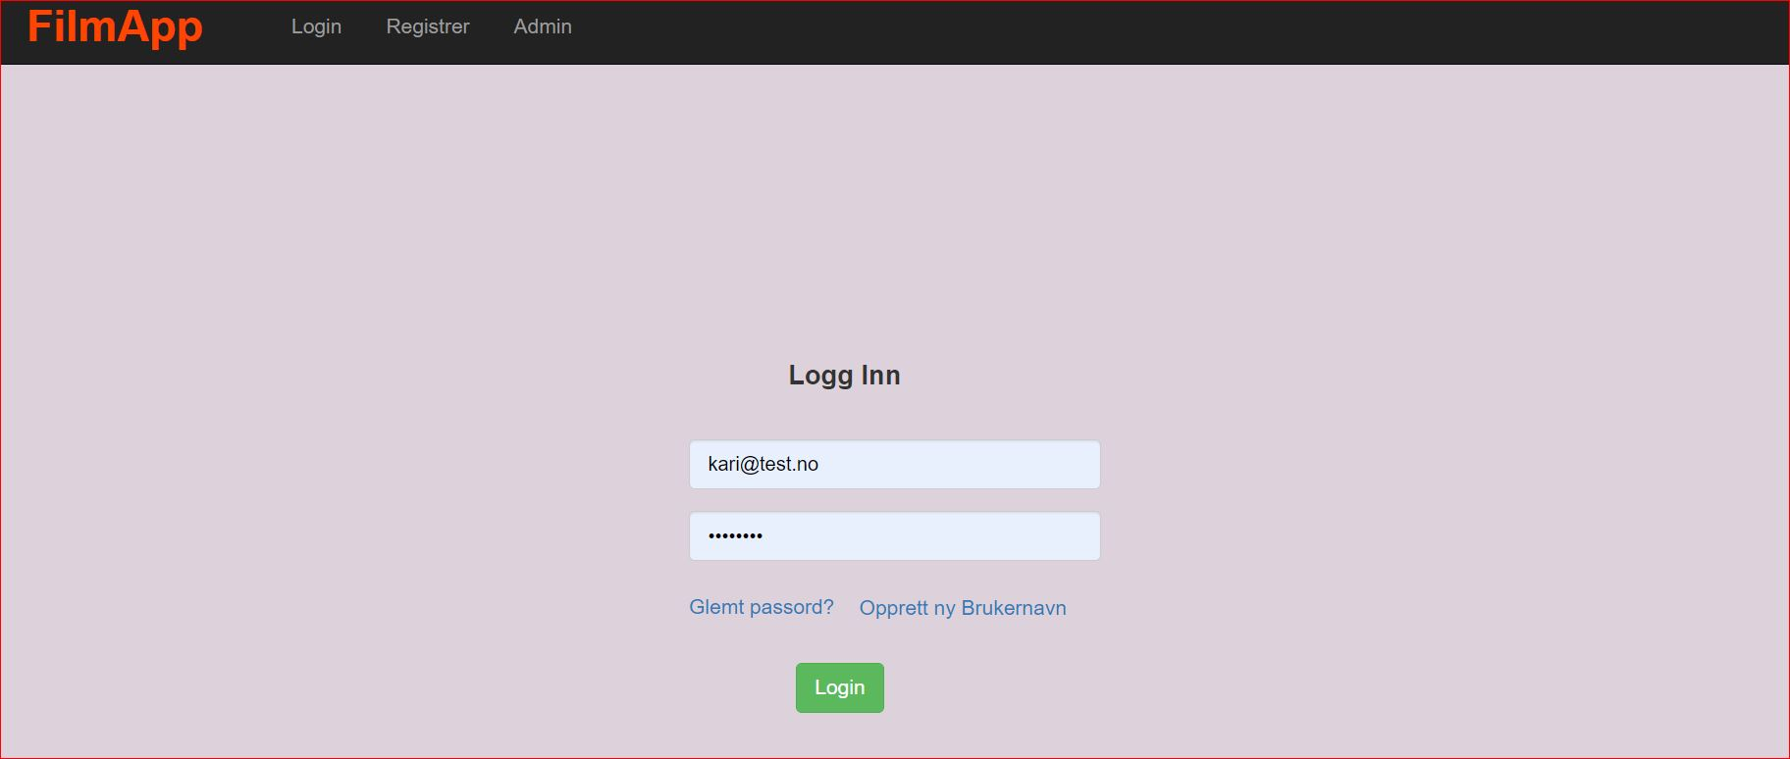
Registering og login

Slide 11
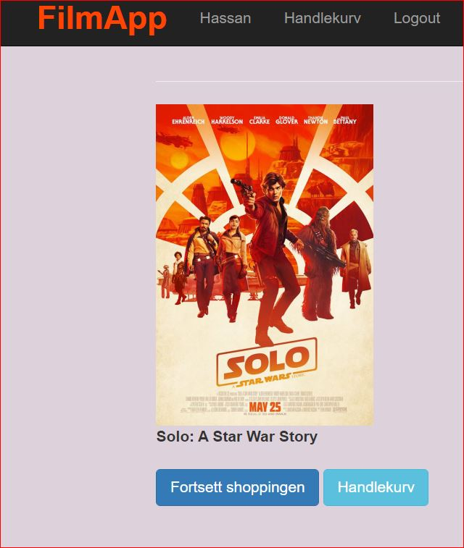
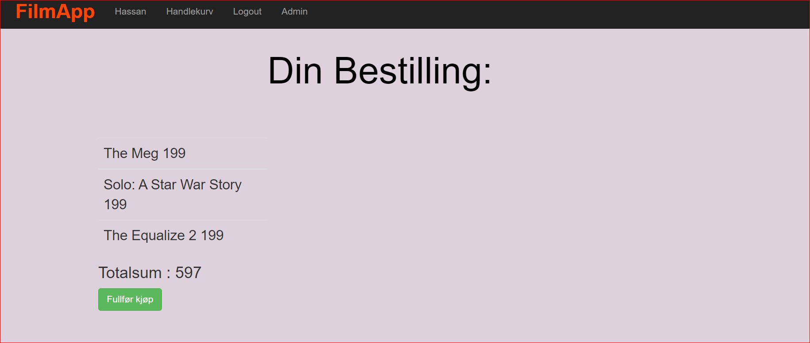
Bestilling

Slide 12
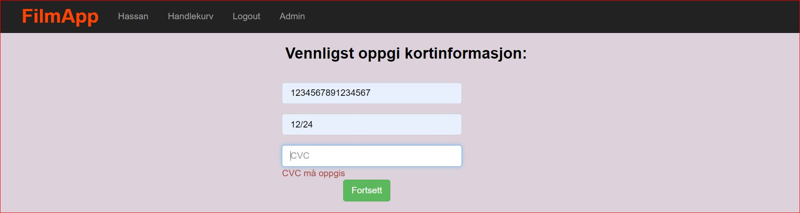
betalling

Slide 13
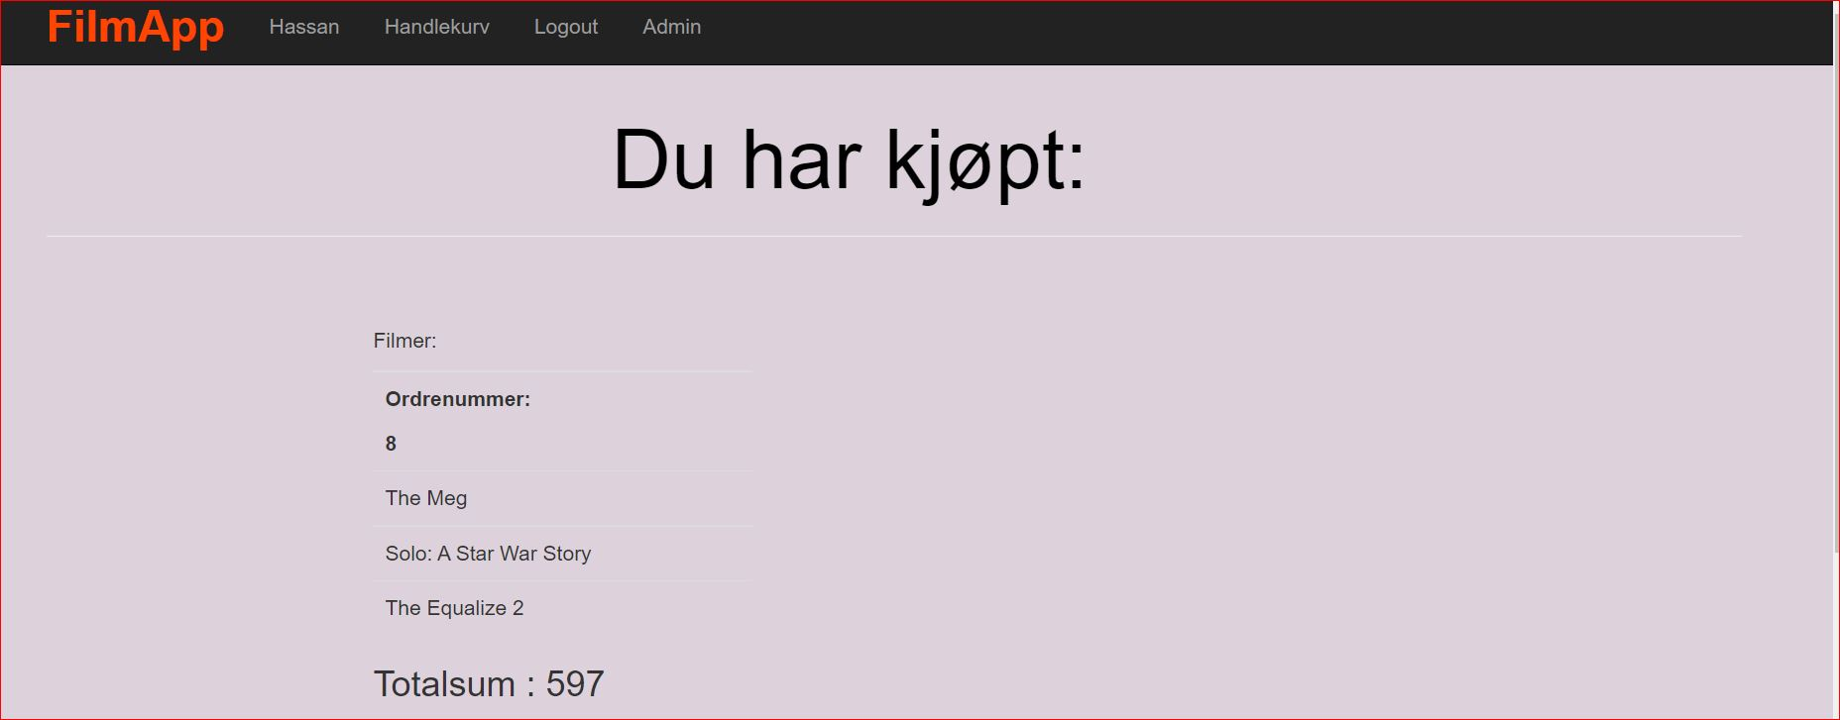
bestillingssammendrag

Slide 14
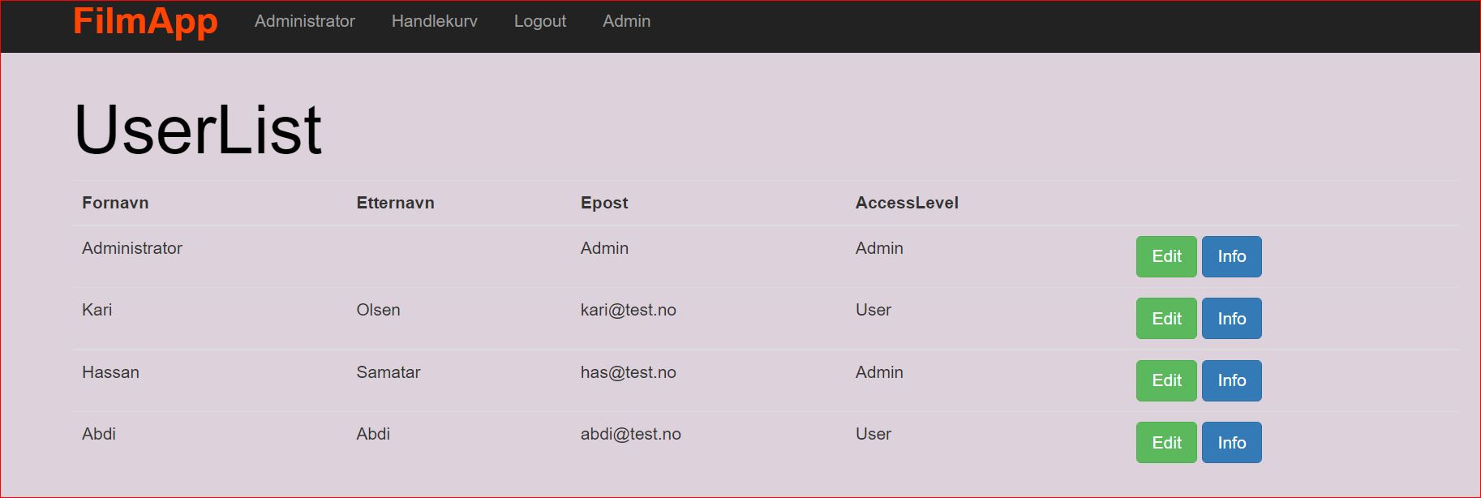
Admin

Slide 15


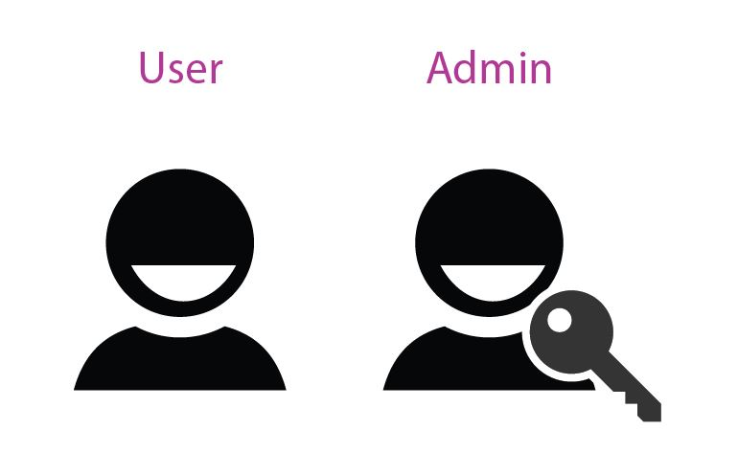
Resultat

Slide 16
_{TUSEN TAKK}
………….
_{Sprørsmål ?}

